Slide 1
Zavičajna nastava
Škrinjica blaga moga zavičaja
Voditelj projekta: Anica Valenta
Koordinatori projekta: Nataša Miljanić, Krunoslava Gavrić i Irena Giorgi
OŠ Šijana, Pula
Šk. god. 2021./2022.

Slide 2
Izradba suvenira s tradicijskim motivima
Produženi boravak :
učenici 2.a razreda s učiteljicom Krunoslavom Gavrić

Slide 3
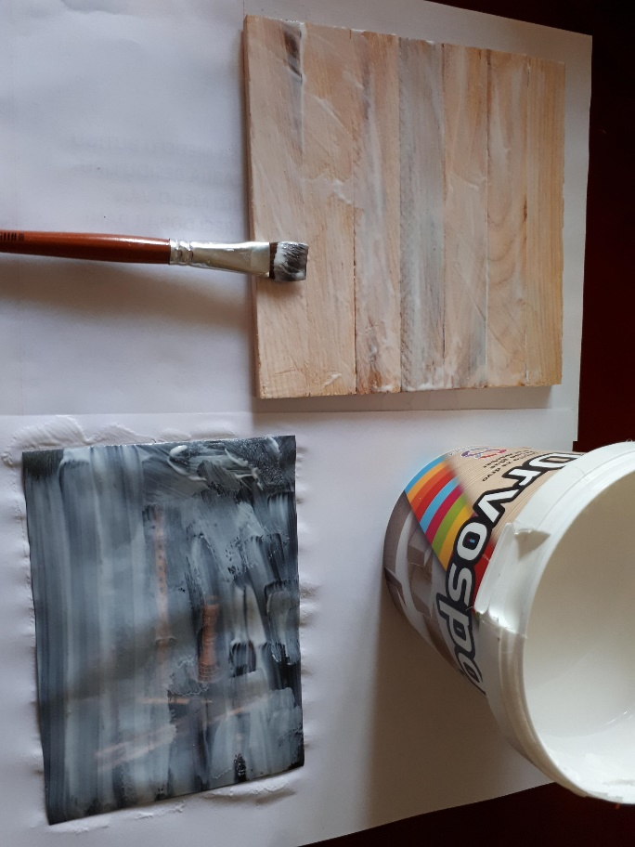
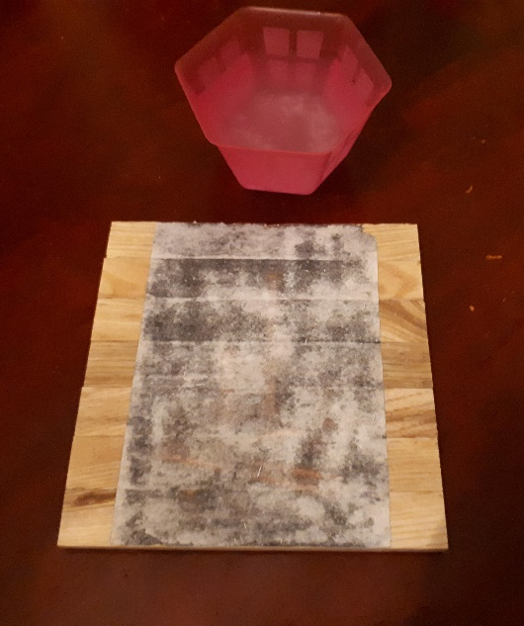
Postupak izradbe:
Daščice lijepimo na željenu dimenziju. Izabrani motiv kopiramo na običnom kopirnom papiru.
Drvofixom premažemo drvenu podlogu i gornju stranu otisnutog motiva.
Papir licem zalijepimo za drvenu podlogu. Ostavimo da se suši 24 sata.
Papir namočimo vodom i laganim kružnim pokretima prstiju skidamo papir s površine.
Postupak ponavljamo dok osušeni motiv ne postane dobro vidljiv.
Na kraju pošpricamo prozirnim akrilnim sprejem.

Slide 4
Izradba bojanke s brojalicama
Produženi boravak :
učenici 2.a razreda s učiteljicom Krunoslavom Gavrić

Slide 5
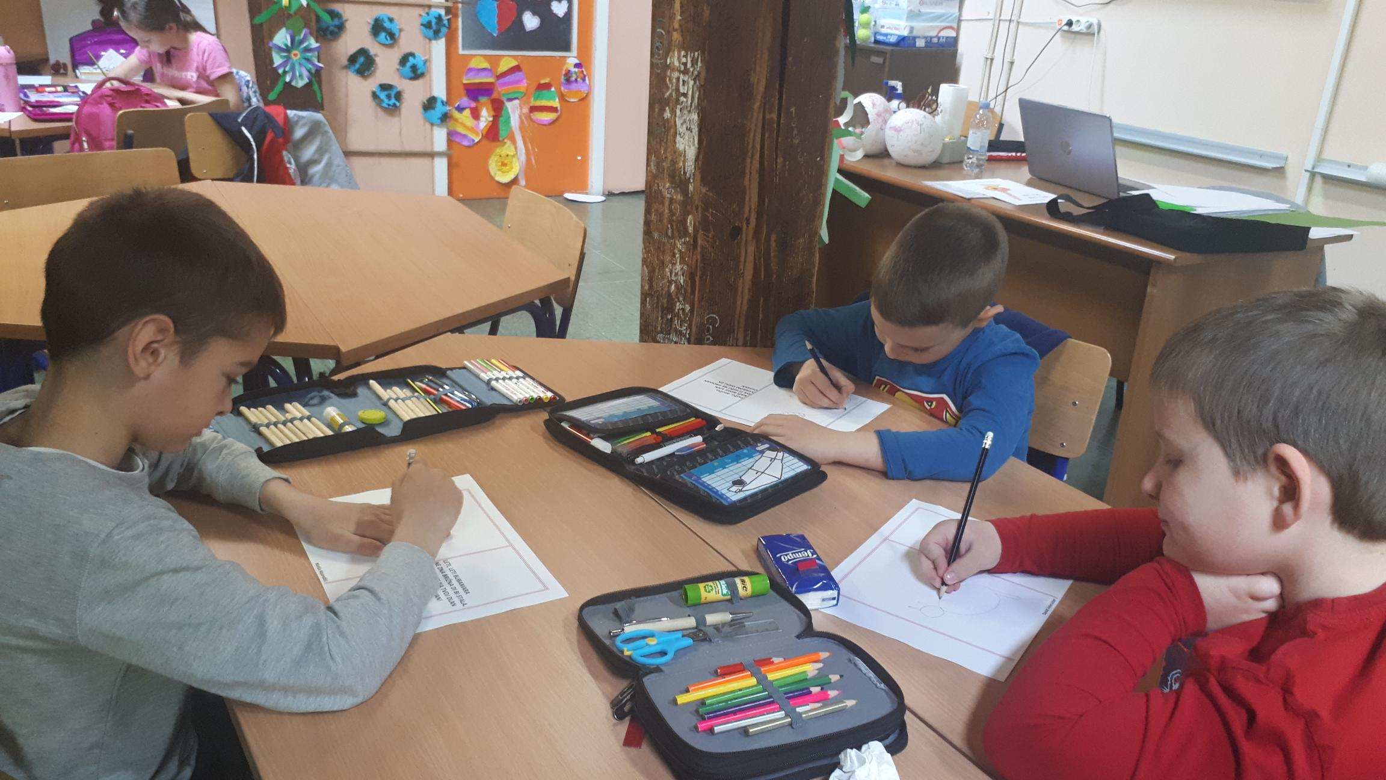
Učenici 2.a razreda vrijedno rade bojanku

Slide 6
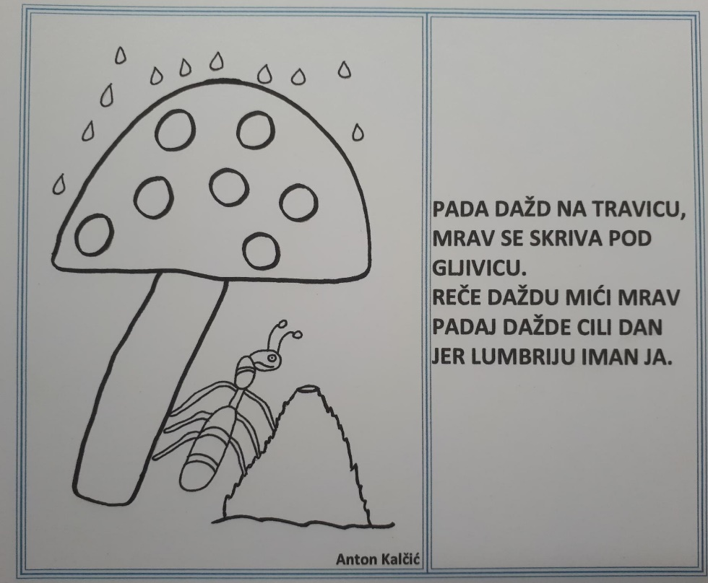
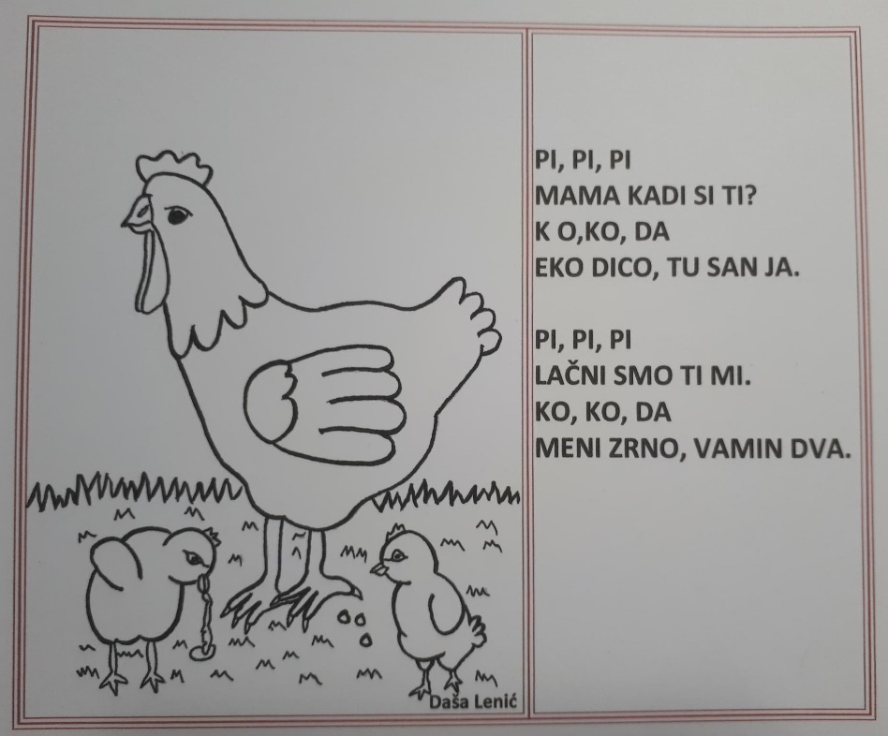
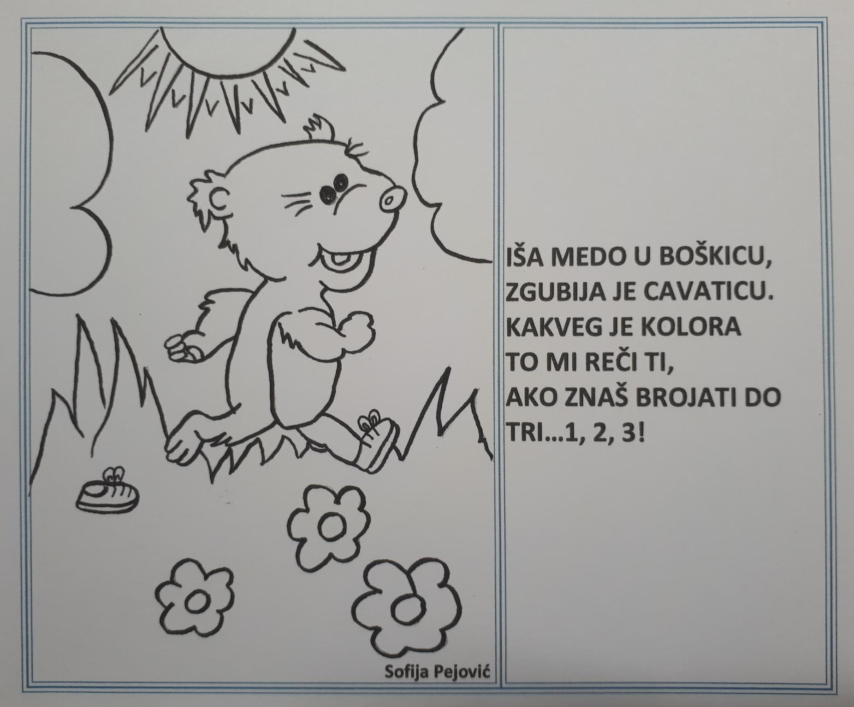
Bojanka je gotova

Slide 7
Izradba istarskih nošnji od papira
Učenici 2.a razreda
s učiteljicom
Natašom Miljanić

Slide 8
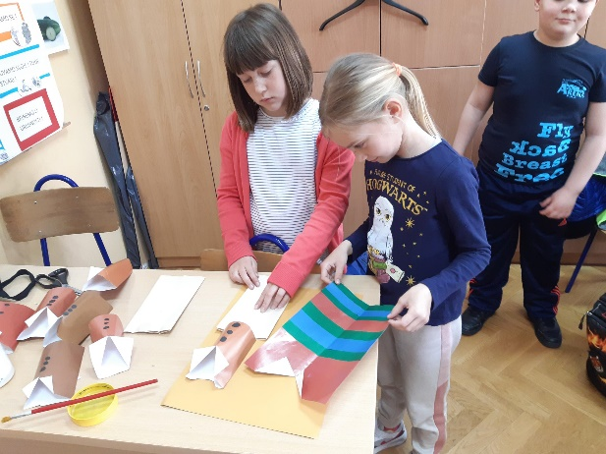
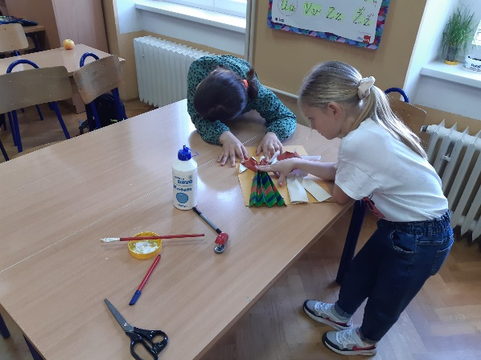
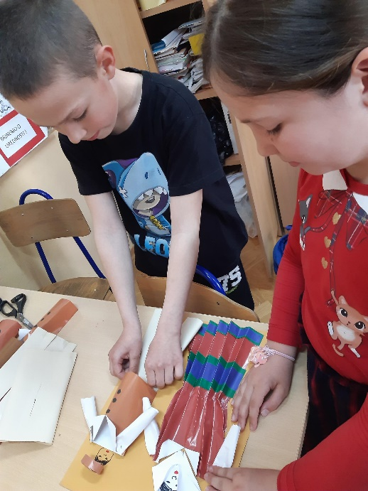

Slide 9
Mali folkloraši
Učenici 3.a razreda
s učiteljicom
Anicom Valenta

Slide 10
Mali folkloraši

Slide 11
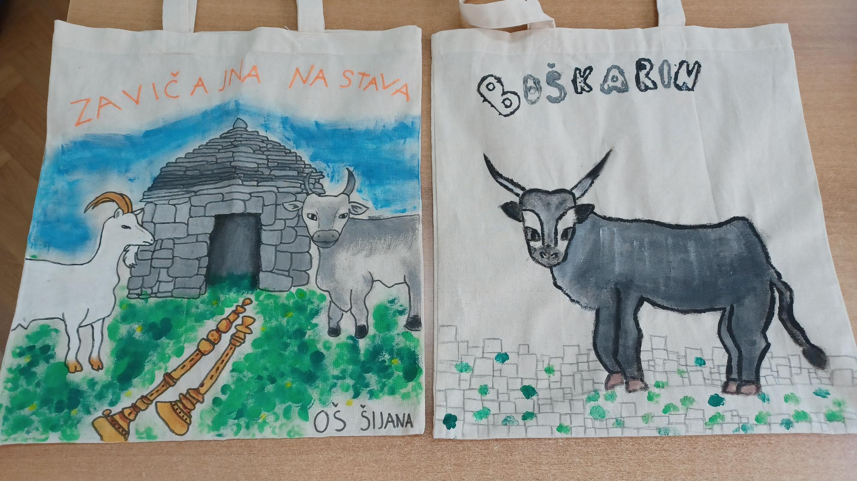
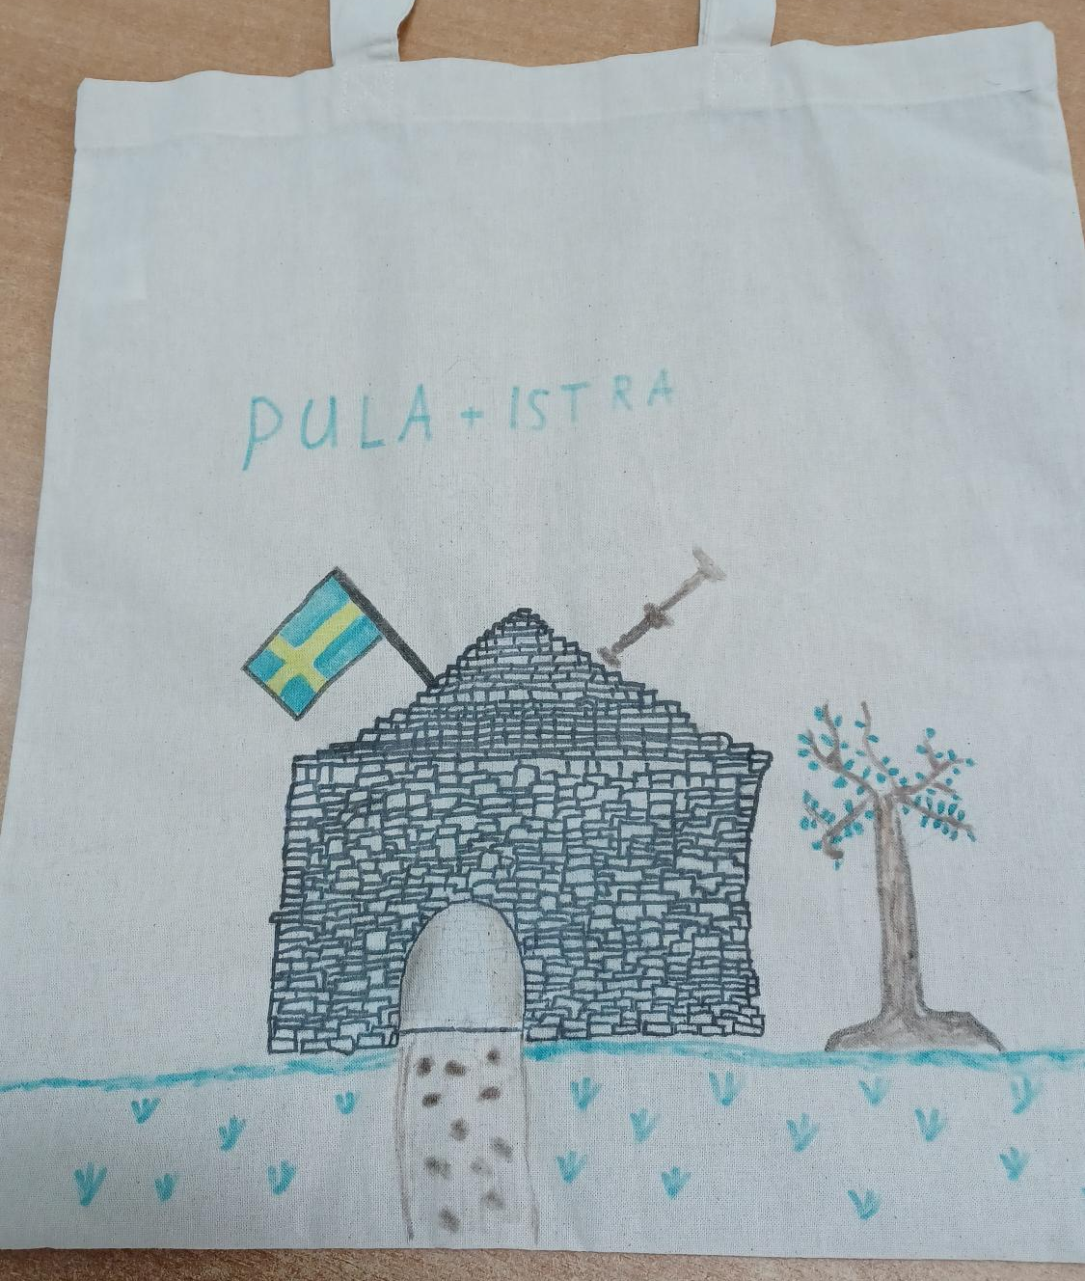
Oslikavanje platnenih vrećica, 3.a razred

Slide 12
Zbor OŠ Šijana
Učenici
s profesoricom
Irenom Giorgi

Slide 13
Zbor OŠ Šijana
Ali i ovako…Smokvica
Sviramo nanule…Smokvica

Slide 14
Zbor OŠ Šijana
Pjevamo…Smokvica
Pjevamo…Nanaj

Slide 15
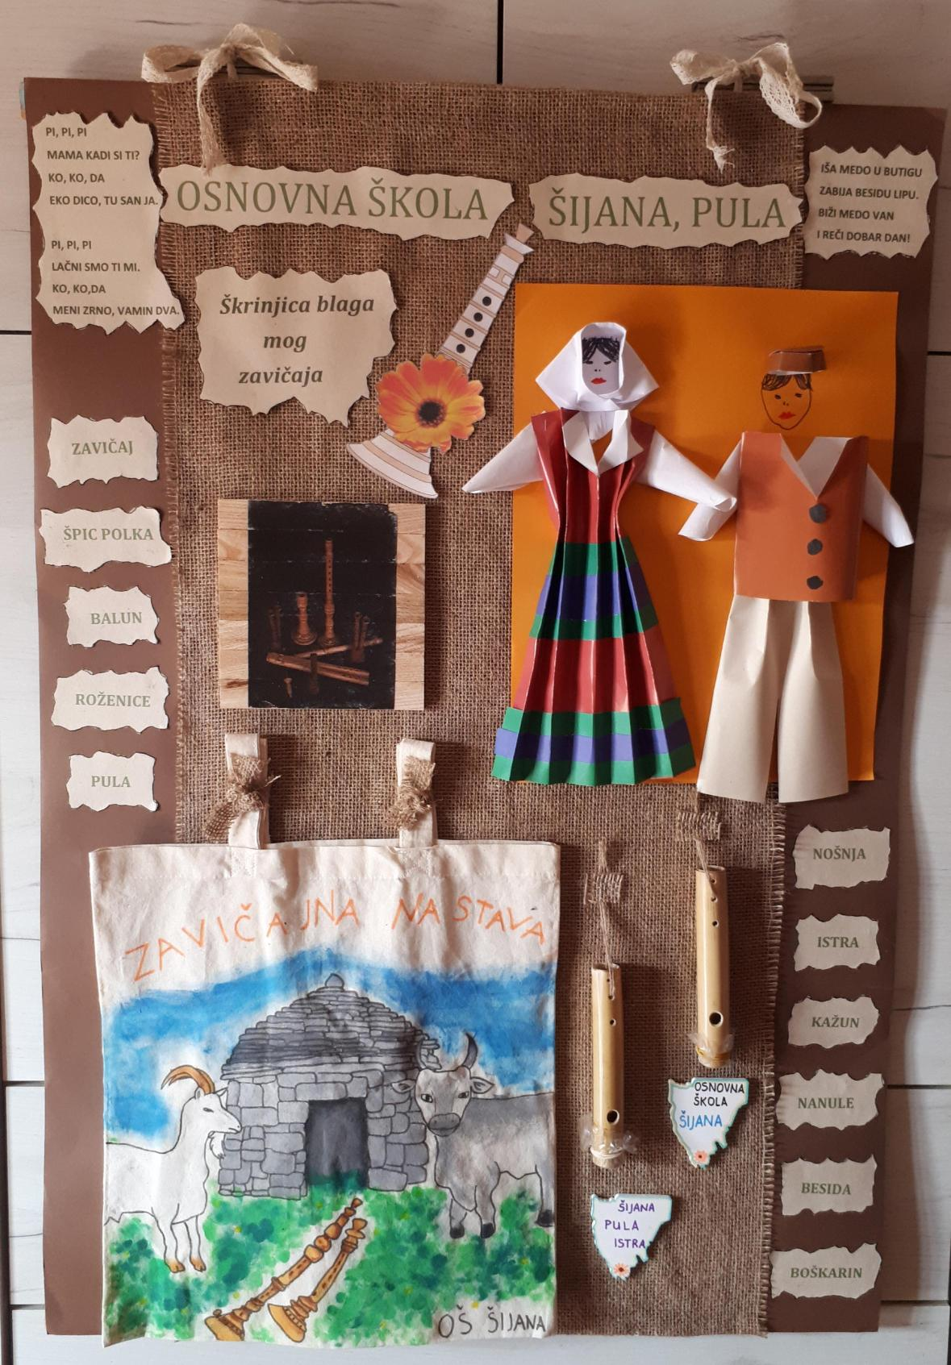
Naš plakat
s presjekom radova u projektu Škrinjica blaga moga zavičaja
Plakat izradila: Krunoslava Gavrić
Prezentaciju izradila:
Anica Valenta, mag.prim.educ.

